Slide 1
Origami et la Paix
Par Mlle Sinthia Cousineau

Slide 3
C’est Quoi?

Slide 4
L’Histoire de L’Origami

Slide 5
Exemples D’artistes Contemporain
Kunihiko Kasahara

Slide 6
Hiroshima

Slide 7
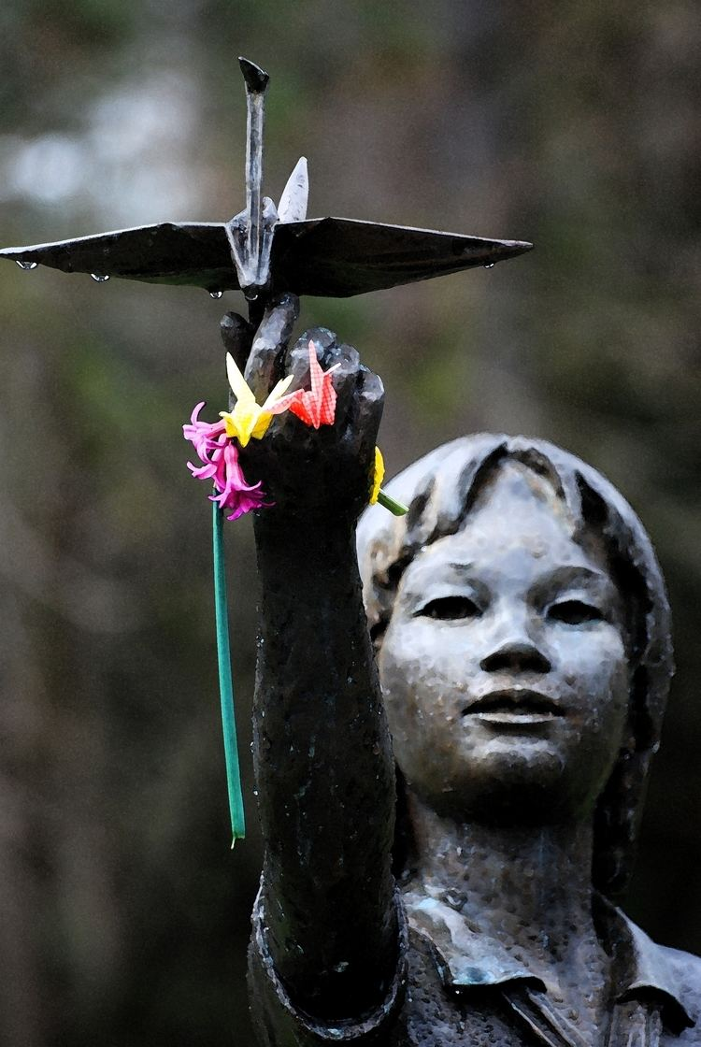
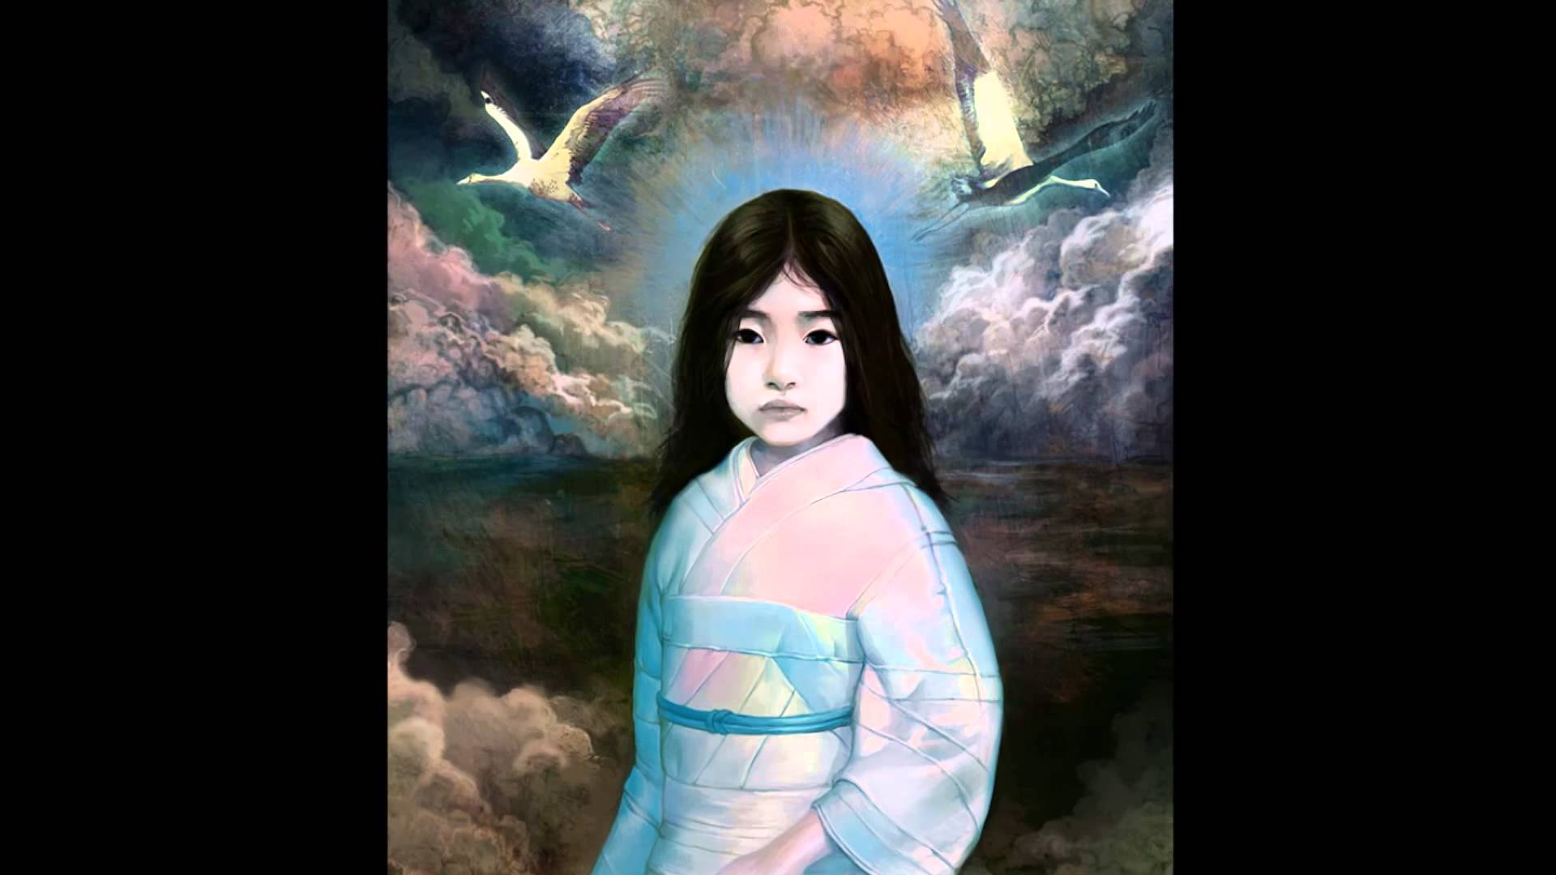
Sadako Sasaki
Sadako Sasaki est aussi célèbre au Japon qu’Anne Frank en Europe.
Elle represente une symbole de Paix
À douze ans, le « mal de la bombe atomique » la tue.

Slide 8
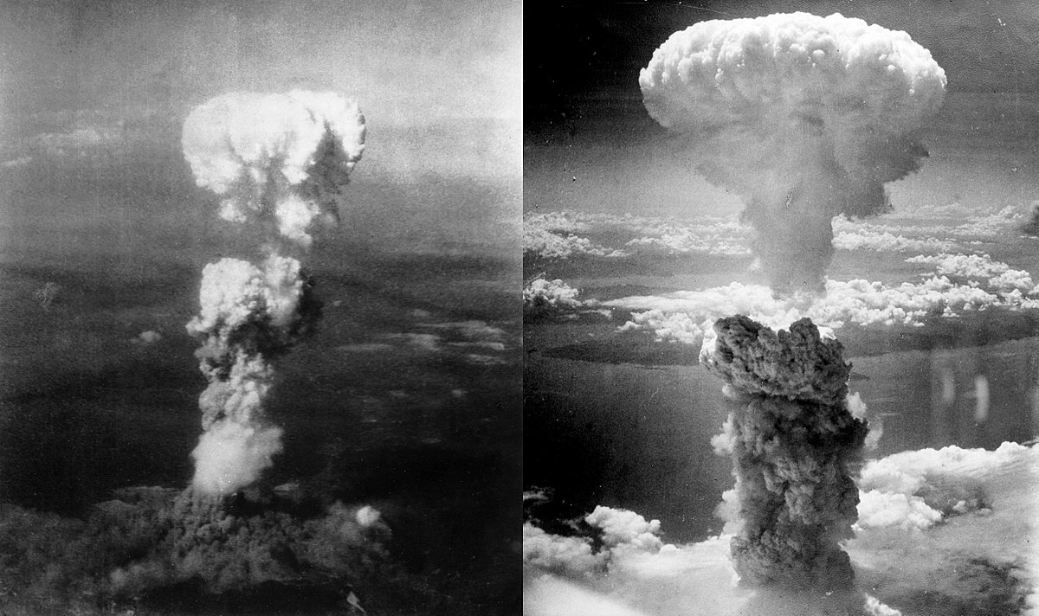
Elle naît à Hiroshima, pendant la Seconde Guerre mondiale.
Elle a deux ans quand Little Boy, la bombe nucléaire, détruit Hiroshima, sa ville.

Slide 10
Par chance, elle survit…
Mais après 10ans elle tombe malade. Elle attrape le cancer du sans, Laluciemi
Alors, elle fait un vœu, plie des centaines d’oiseaux en papier, des grues symboles de longue vie. Elle guérira si elle en fabrique mille

Slide 11
Une histoire vraie, celle de Sadako, la petite Japonaise qui court plus vite que le vent. Elle naît à Hiroshima, pendant la Seconde Guerre mondiale. Elle a deux ans quand Little Boy, la bombe nucléaire, détruit Hiroshima, sa ville. Par chance, elle survit… Et puis, elle tombe malade. Alors, elle fait un vœu, plie des centaines d’oiseaux en papier, des grues symboles de longue vie. Elle guérira si elle en fabrique mille… À partir de neuf ans.

Slide 12
La Grue

Slide 15
Lesson Arbre de Oiseaux de Paix
Objectif:
De créer un oiseaux avec la technique de l’Origami

Slide 17
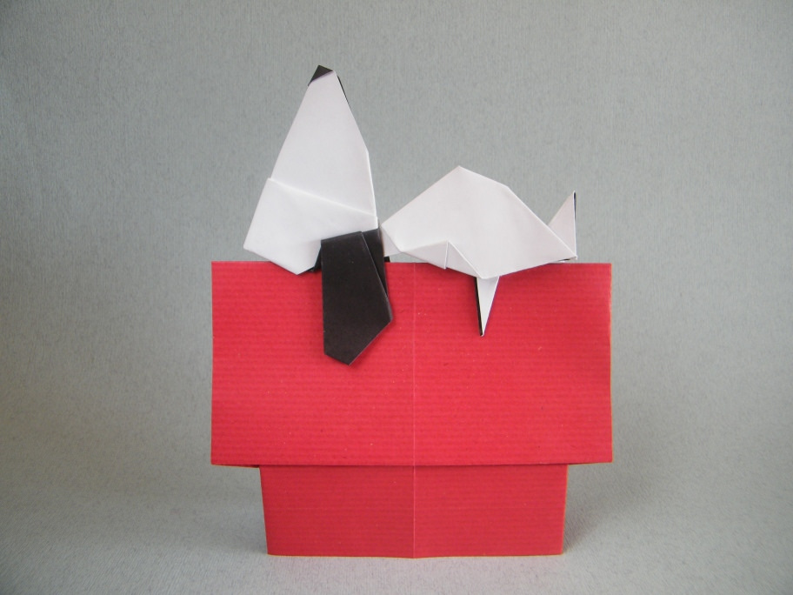

Slide 18
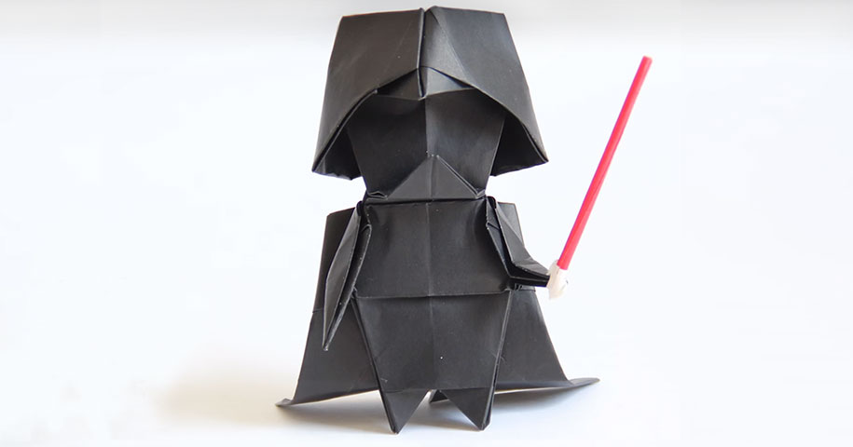

Slide 19
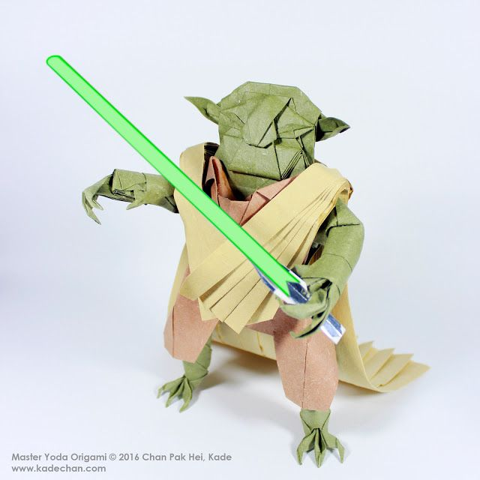

Slide 20
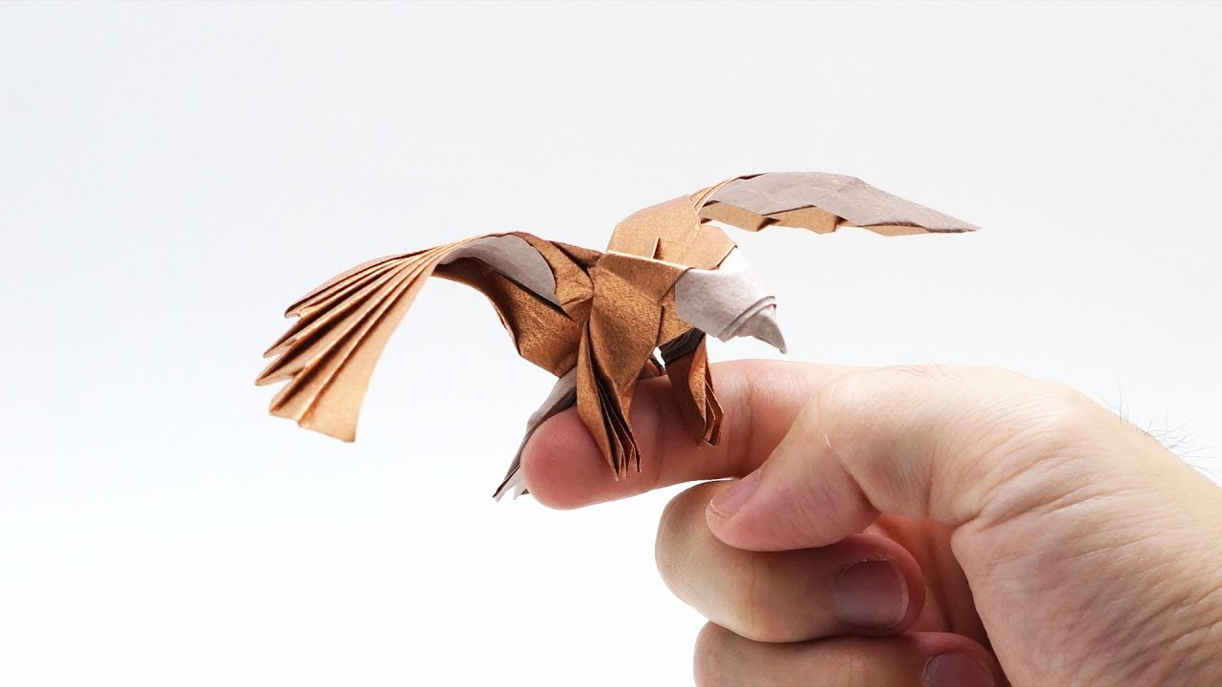

Slide 24
Music de Paix https://www.youtube.com/watch?v=xrqwDusJS00
https://www.youtube.com/watch?v=M_WmtjGkEHc
Video:
How to make an Origami Crane:https://www.youtube.com/watch?v=MfhREqvgmcc
Intro to Sadako: https://www.youtube.com/watch?v=Cv6L1cvoL7o
Sadako Sasaki: https://www.youtube.com/watch?v=tcsKcgEtlNc
Chanson sur Sadako: https://www.youtube.com/watch?v=sccL8tMcZe8
https://www.youtube.com/watch?v=WmzPaezUte8
Origami cranes to make a difference:
https://www.youtube.com/watch?v=VgD22_rLw7E
https://www.youtube.com/watch?v=eJcNsRQQZzU
Hiroshima Bomb: https://www.youtube.com/watch?v=3wxWNAM8Cso

